Slide 1
Nói và nghe

Slide 2
1. Nghe kể chuyện

Slide 4
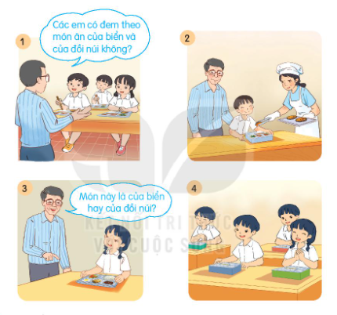
Chọn kể 1-2 đoạn của câu chuyện theo tranh
Bữa ăn trưa

Slide 5
- Những món ăn nào em yêu thích?
- Em ngồi ăn cạnh bạn nào?
- Trước bữa ăn, em làm gì?
- Sau bữa ăn, em làm gì?

Slide 6
CỦNG CỐ BÀI HỌC

Slide 7
Hẹn gặp lại các bạn ở bài sau nhé

